Slide 1
BUSINESS
BUSINESS
竞教结合项目答辩——京韵
一款融合京剧元素的新概念音游
汇报人：黄彦铭 2050865 刘一飞 2051196

Slide 2
目 录
CONTENTS
01
项目介绍
02
项目功能点
03
相关技术分析
04
竞品分析
05
商业计划
06
团队介绍

Slide 3
01
项目介绍

Slide 4
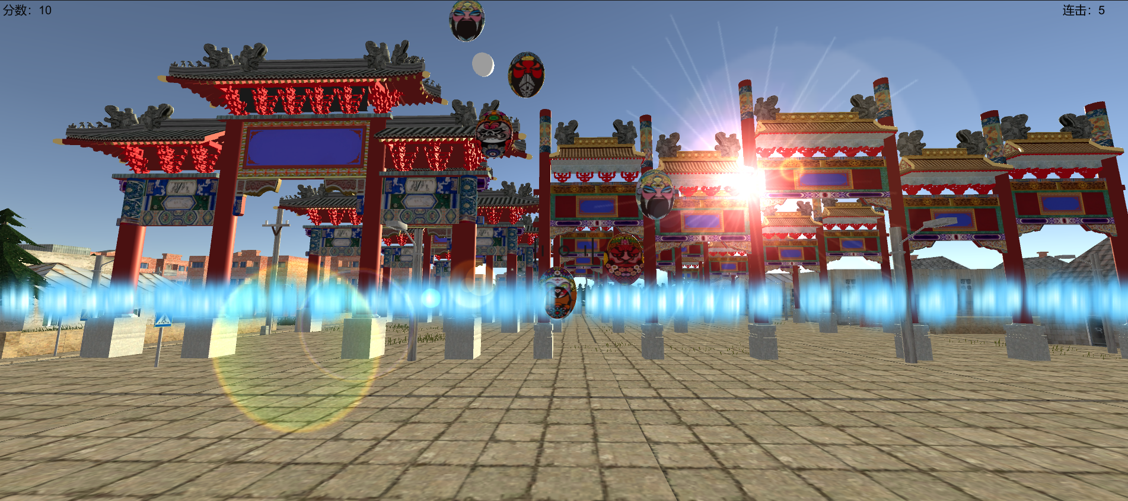
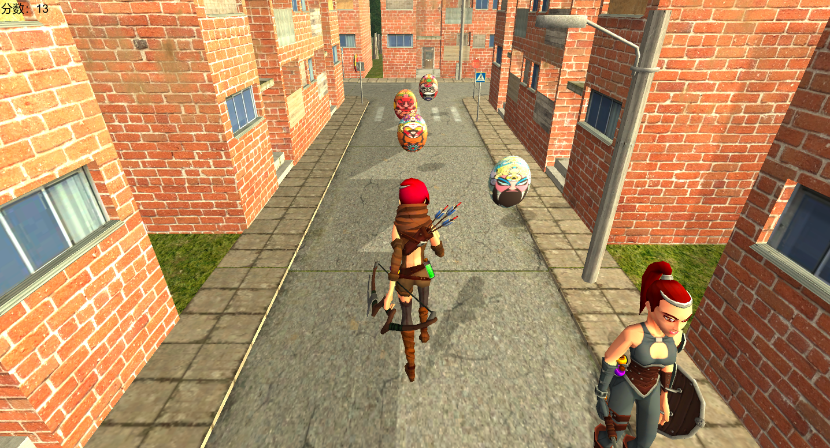
项目简述
该项目为融合了京剧的音乐游戏，包含了多种交互模式，用户通过鼠标和键盘进行控制，并演奏出相应的音乐节奏。
游戏模式一：射击类音游
游戏模式二：跑酷类音游

Slide 5
项目动机
项目解决问题
项目创新
目标用户
用户获得收益
该项目旨在解决传统国粹——京剧在青年群体中认知度较低的问题，将京剧以一种顺应时代发展的方式呈现出来。
打破了音游的传统思维，将音游融入了多种3D游戏的元素，突破了音游传统空间上的限制。
该项目的目标用户为热爱玩游戏或需要游戏调剂生活的青少年群体。
用户能够在游玩过程中收获愉悦的心理体验，并且对京剧产生一定的兴趣。
添加标题文本
添加标题文本
添加标题文本
添加标文本
添加标文本
添加标文本
添加标题文本

Slide 6
02
项目功能点

Slide 7
模式一：射击类音游
1. 用户点击屏幕发射子弹
用户通过移动鼠标来控制屏幕中间的准心，按下鼠标左键进行子弹的发射。
核心功能点
2. 子弹命中脸谱后奏响音符
脸谱会从天空中落下，当用户发射的子弹命中时，脸谱会消失，并奏响相应的音符。
3. 判断射击准确性进行加分
在用户击中脸谱后，根据脸谱到标准线的距离进行射击准确度的判断，并以此进行加分。
4. 对未击中的脸谱进行扣分
如果脸谱低于基准线下一定范围仍未被击中，则会对用户进行扣分。

Slide 8
模式二：跑酷类音游
1. 用户通过键盘输入控制角色移动
用户通过按下键盘的QE键分别控制角色向左和向右的移动，而角色的前进是自动的。
核心功能点
2. 角色吃到脸谱后奏响音符
脸谱会在道路中刷新，当角色移动到脸谱的位置时，脸谱会消失，并奏响相应的音符。
3. 用户按下左键控制角色发射箭矢
用户通过按下左键来让角色发射箭矢，攻击道路中的敌人，若击中则加分。
4. 角色碰到敌人会直接阵亡
如果用户操控的角色在前进的过程中碰到敌人，会直接结束游戏。

Slide 9
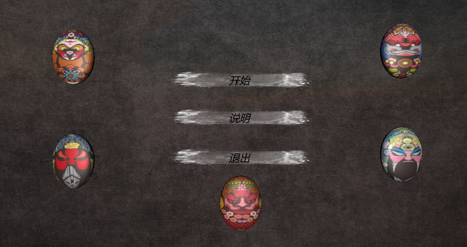

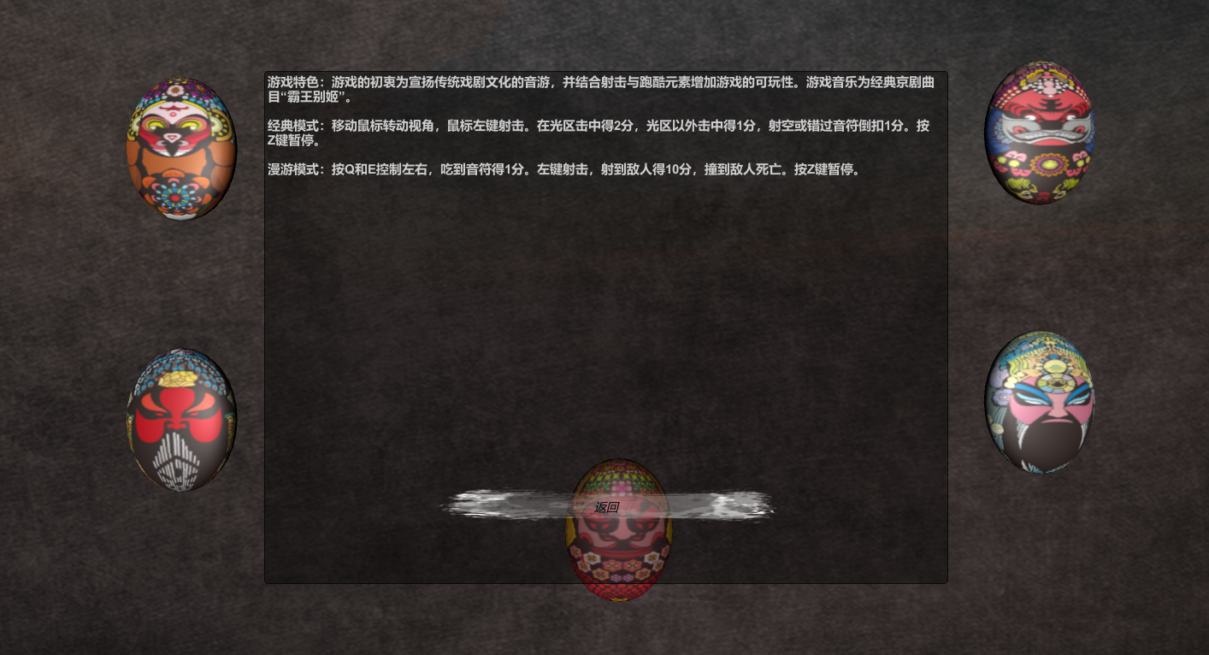
界面图：选择菜单

Slide 10
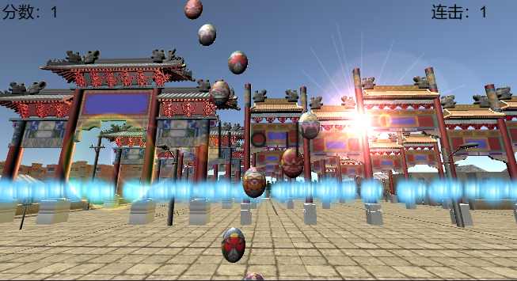
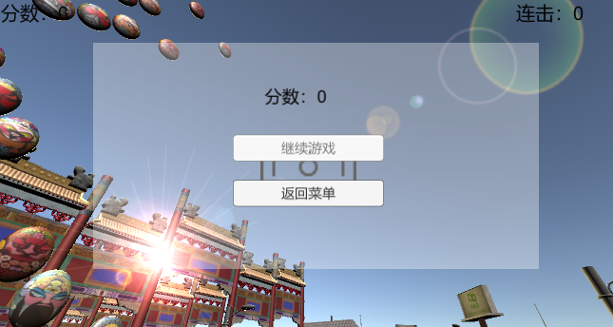
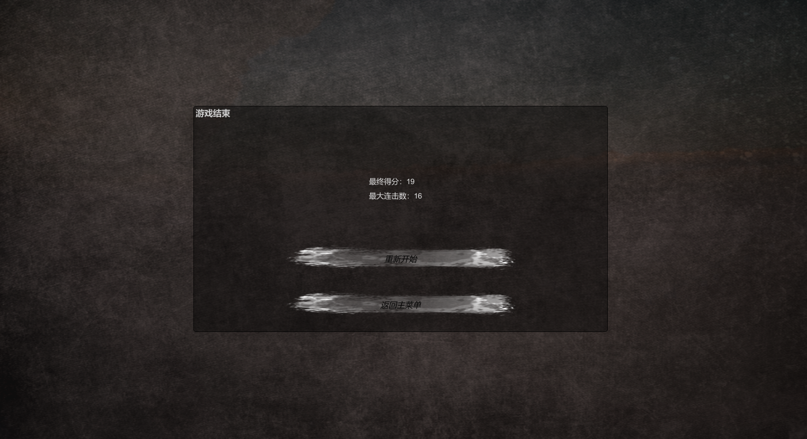
界面图：模式一——射击类音游

Slide 11
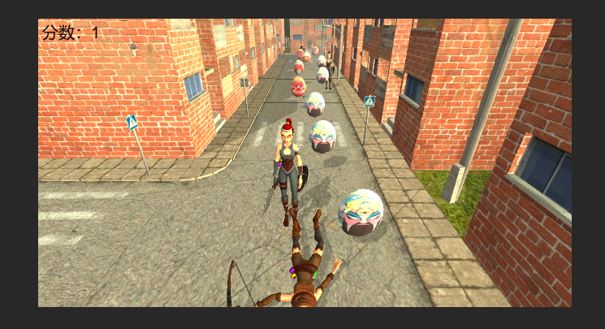
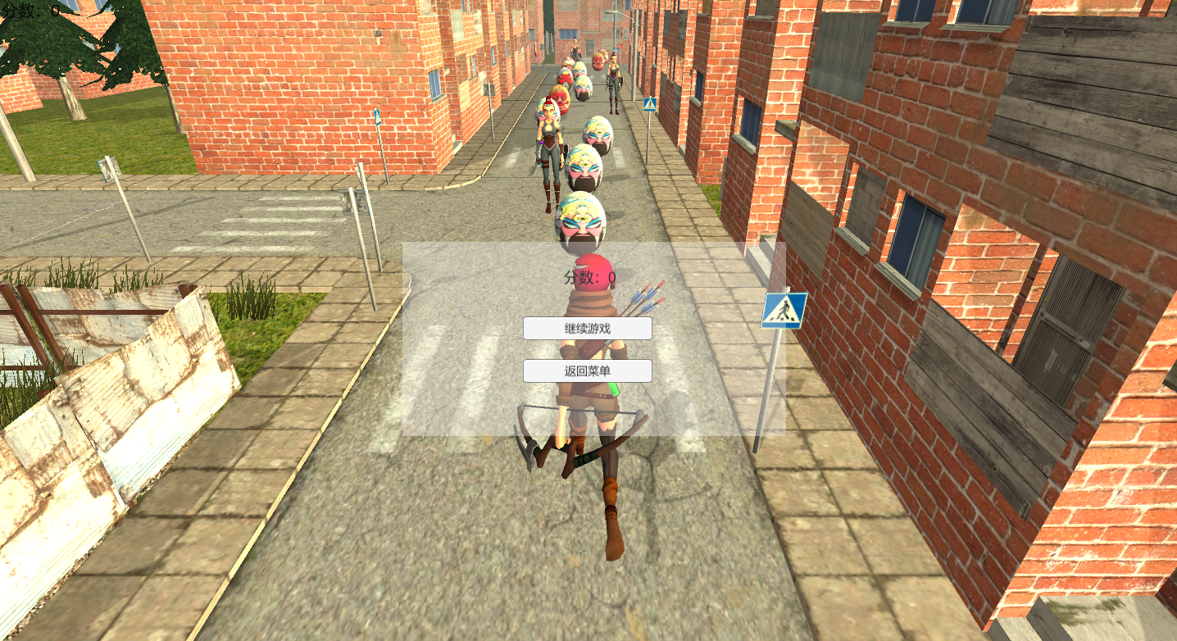
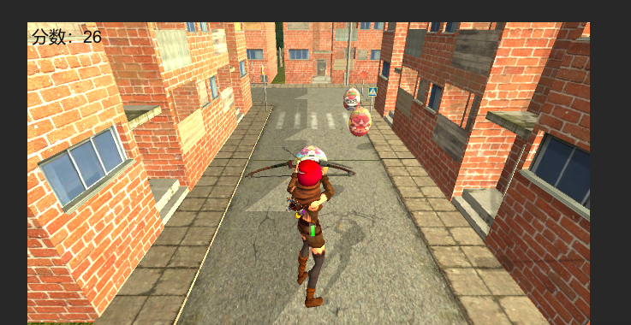
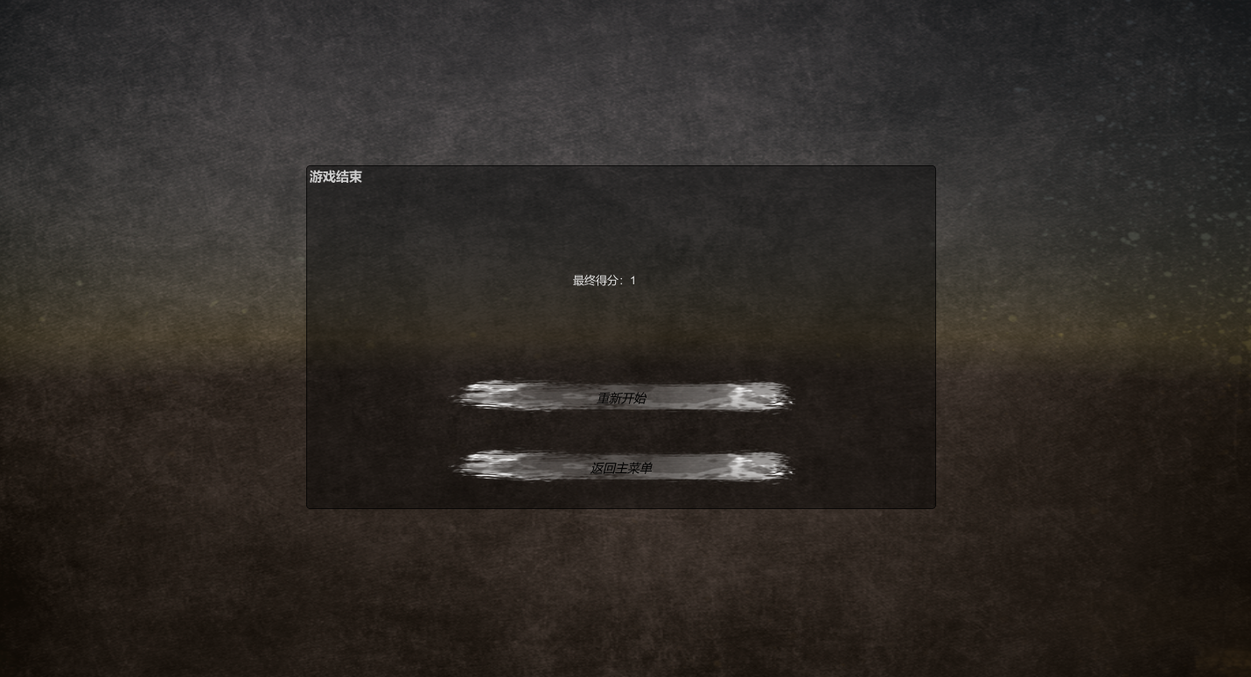
界面图：模式二——跑酷类音游
Notes:
d’d’d’d’dd’d’d’d’d’d’d’d’d’d’d’d’d’d’d’d’d’d’dd'd'ddd'd'd

Slide 12
03
相关技术分析

Slide 13
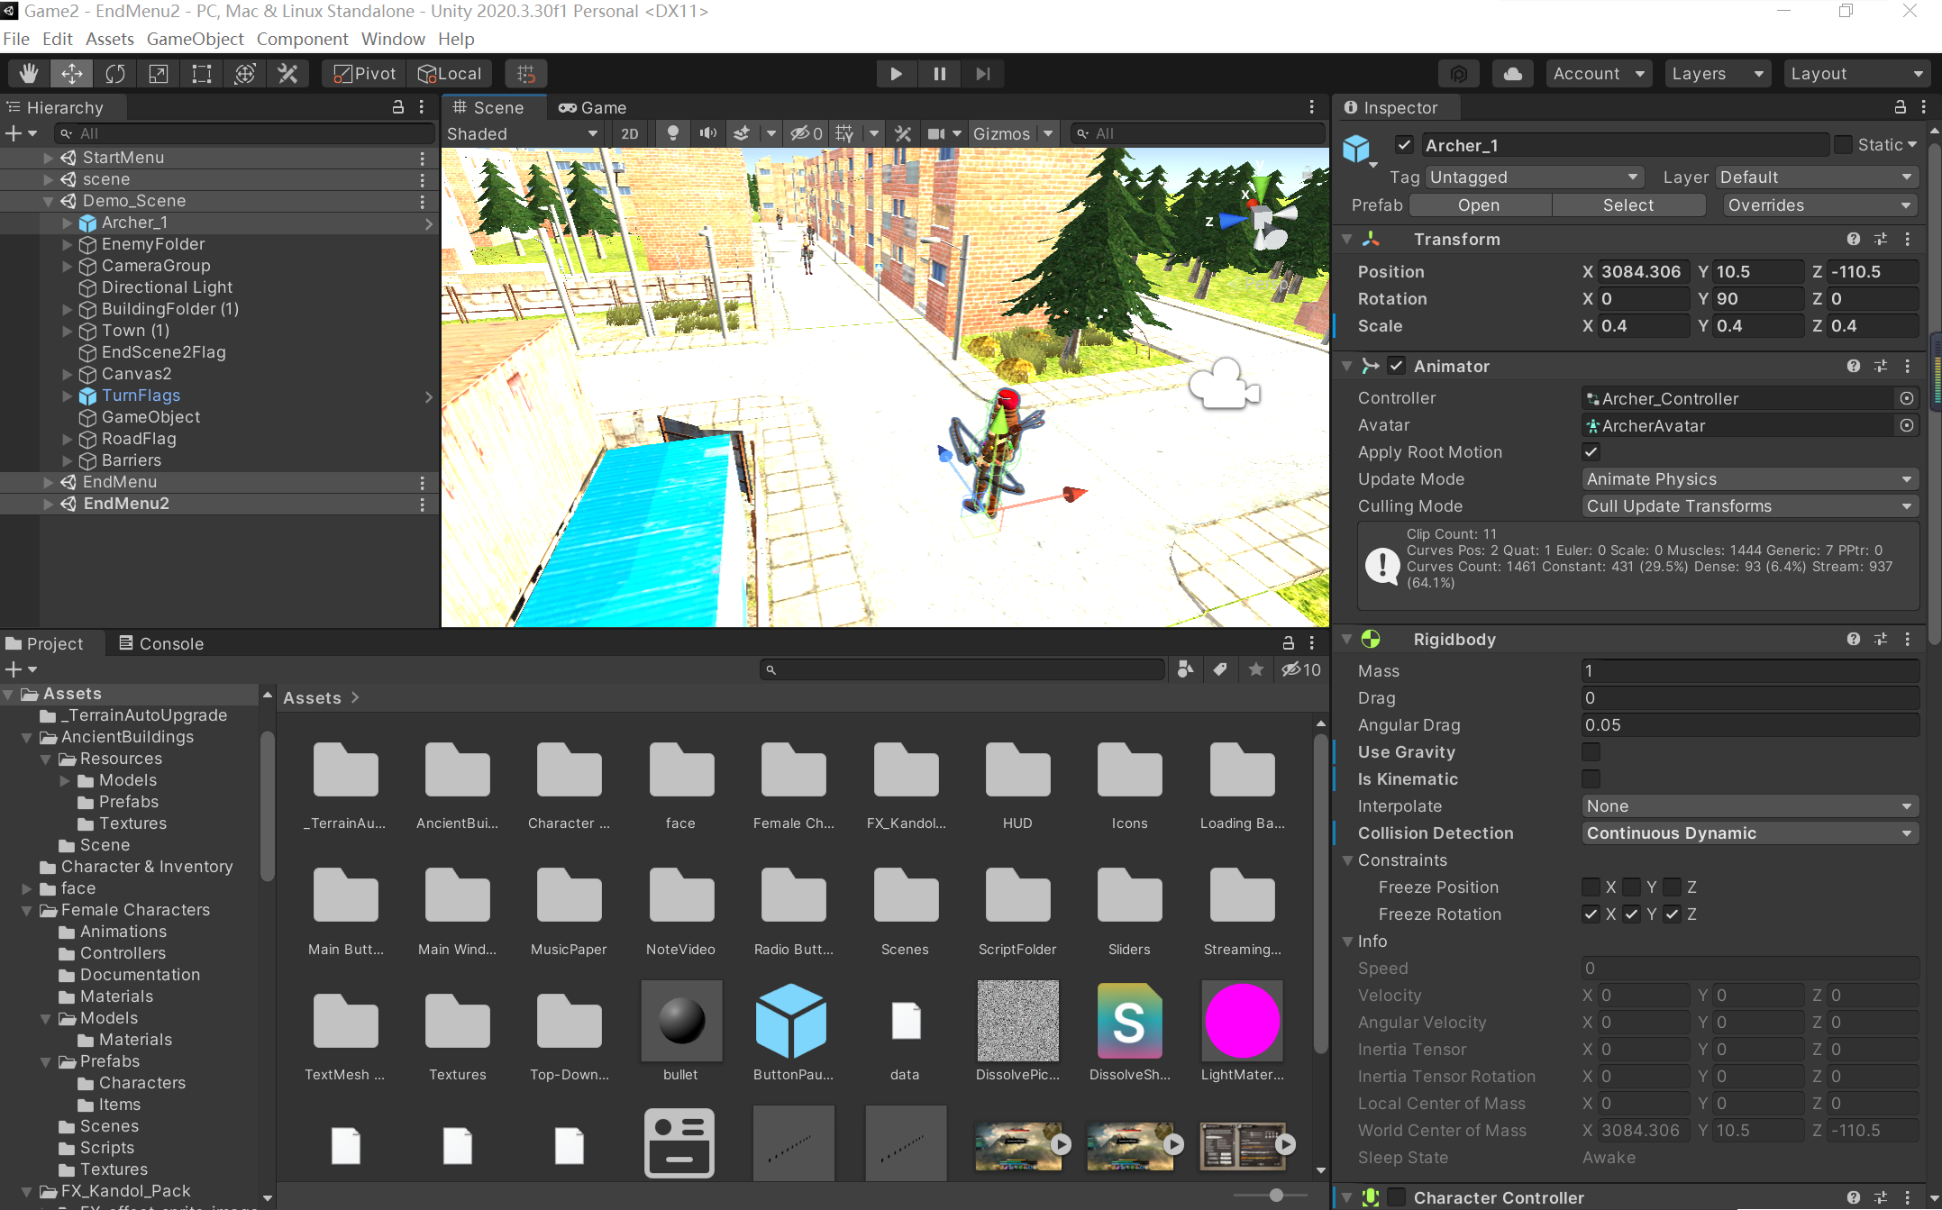
技术解决方案
采用Unity3D引擎，使用C#语言进行开发。

Slide 14
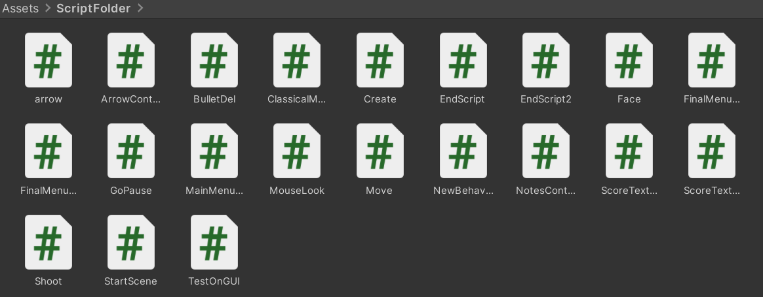
技术解决方案
为实体挂载脚本，实现实体的动态行为。
将某些脚本作为控制器，实现各实体之间的协调。
每个脚本分配一个职责，使程序架构更加清晰。

Slide 15
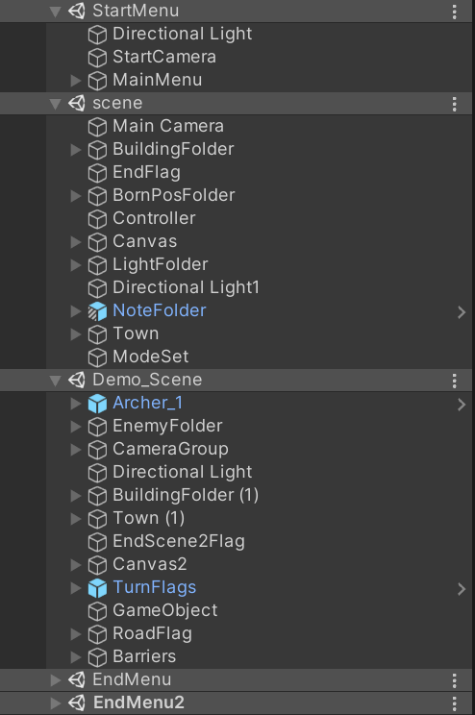
技术解决方案
将不同的游戏模块划分为不同的游戏场景，每个场景之间的交互仅仅是场景跳转和个别参数的传递。每个模块能够独立高效地进行开发。

Slide 16
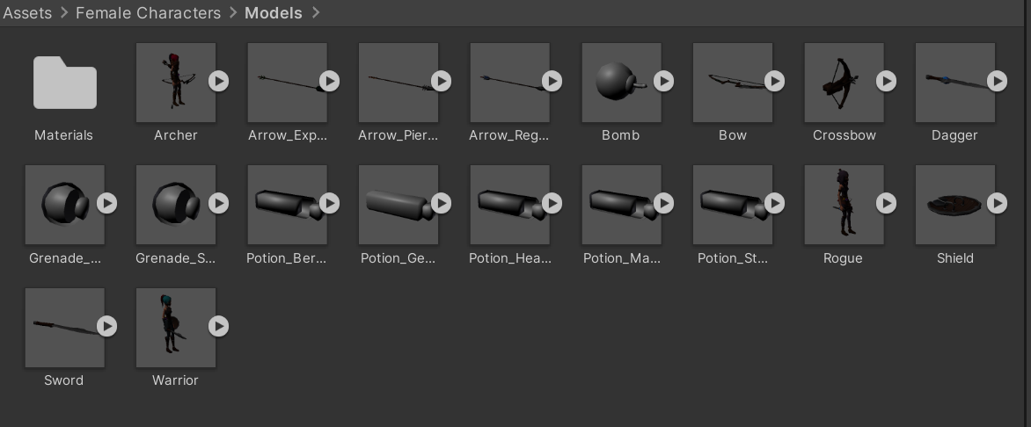
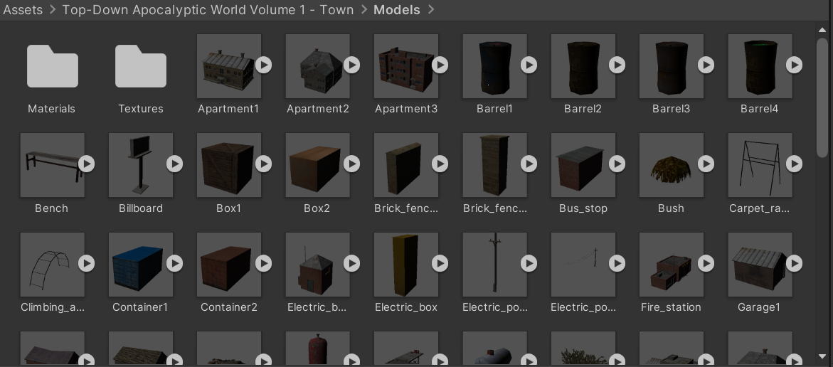
技术解决方案
场景资源、人物模型及动作均使用现成的素材。由于人物在场景中要根据我们自己制定的游戏规则完成相应动作，项目编码时调用人物动作资源中提供的接口，即可将素材化为己用。

Slide 17
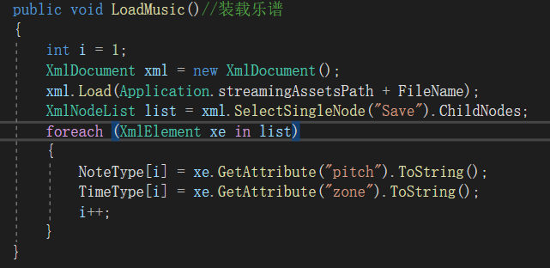
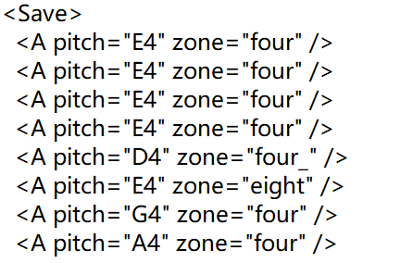
技术解决方案
项目中需要存储的信息仅乐谱数据，采用XML充当一个小型的数据库进行存储，在游戏开始前将乐谱信息调入内存。
文件中存储的信息是每个音符的音高、以及每个音符对应的节奏，调入内存后便决定了播放哪个音频文件、以及每个音频文件的延时时间。做这块内容需要具备一些基本的乐理知识。

Slide 18
技术特色
基于组件的对象系统
Unity良好的生态圈
专业的物理引擎
多平台发布
每个对象都具有一系列组件，通过这些组件能够即为方便地改变对象的属性与行为。
Unity有一个较为完善的商店系统，在里面可以找到国内外的素材。另外在论坛、淘宝等平台也有丰富的unity资源。
Unity支持NVIDIAPhysX物理引擎，可模拟包含刚体&柔体、关节物理、车辆物理等。
unity3d游戏开发支持的平台，无疑是当下较为流行的平台。满足绝大部分项目需求。
●○○○
○●○○
○○●○
○○○●

Slide 19
04
竞品分析

Slide 20

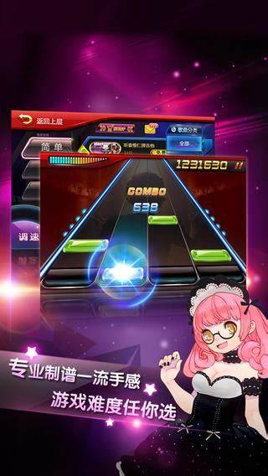
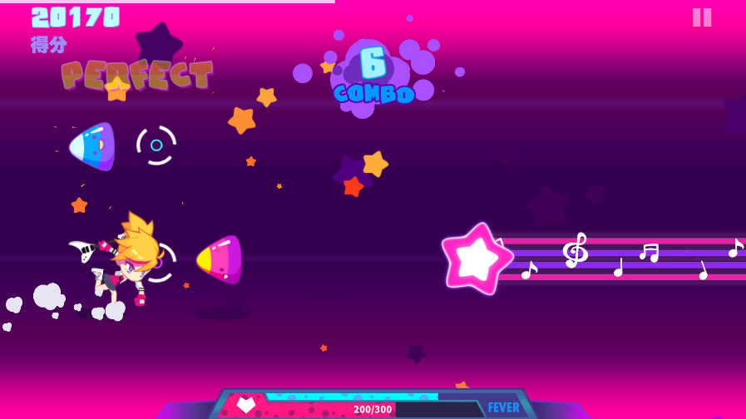
相关游戏类竞品
1. 别踩白块儿
2. 节奏大师
3. Muse Dash
音乐反应类游戏
下落式触摸音乐节奏类游戏
音乐跑酷类游戏

Slide 21
SWOT分析
优势 Strength
劣势 Weaknesses
融合多种游戏模式，目标人群受众更广，用户体验更丰富。
3D视角的音游，目前业内相关产品较少。
结合国粹元素，具有现实意义。
S
W
游戏尚未搭建完善的曲目库，用户游玩内容有限。
O
T
机会 Opportunities
威胁 Threats
国家和社会对于传统国粹的传承问题愈发重视，融合国粹的新形式游戏在未来会拥有更好的发展环境。
快速发展的科技会改变人们游戏的方式，可能会导致传统游戏方式市场竞争力下降。

Slide 22
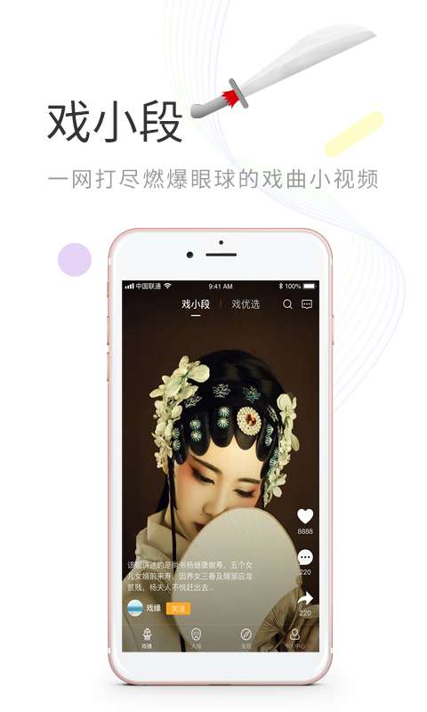
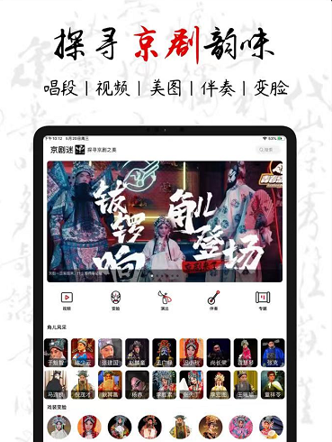

相关戏曲类竞品
1. 戏缘
2. 京剧迷
3. 梨园行
戏曲收听学习软件
IOS端京剧收听软件
TV版戏曲收听软件

Slide 23
SWOT分析
优势 Strength
劣势 Weaknesses
将京剧与游戏相融合，更加契合青年人群体的兴趣取向，有助于让传统国粹在新时代焕发新风貌
S
W
游戏内容较单薄，京剧元素仍体现得不够充分。
O
T
机会 Opportunities
威胁 Threats
国家推进中华优秀传统文化传承发展工程，能够相应国家号召，对传统国粹进行宣传。
人类追求更高质量生活，基于PC端的应用不具有移动端应用的便捷性，竞争力下降。

Slide 24
05
商业计划

Slide 25
商业模式——买断制
一次性消费
玩家购买游戏是一次性消费，游戏销量是游戏厂商最主要的收入来源，游戏质量和市场营销是吸引玩家消费的两大主要因素，其中尤以游戏质量最为根本。
选择自主权
玩家在购买时拥有选择的主动权，在购买之后的游戏过程中也基本不会受到游戏厂商的影响，游戏厂商和玩家之间并不存在权力关系，游戏厂商只是服务提供者。
Notes:
每一个部分中的两段话对应了论文中的小论点里最核心的句子，可以根据时间自行扩展，尽量不要完全按着ppt读。

Slide 26
商业发展策略
02
WO扭转型战略
SO增长型战略
01
扩充游戏内容，和其他商业项目进行联动，充分发挥传统国策的价值效益。
充分利用游戏模式的创新以及游戏内容与国粹的融合积极进入音乐游戏市场，扩大用户基数
WT防御型战略
ST多种经营战略
保证基础游戏方式的完整性的前提下，尝试结合其他领域技术，扩展项目的应用覆盖面。
积极结合高新科技，例如AR/VR等，进一步创新游戏模式，适应时代发展。
04
03

Slide 27
06
团队介绍

Slide 28

团队介绍
现今状态
未来发展
目前团队由两人组成，分属项目的前端和后端的工作，拥有明确的团队目标，且能够进行良好且及时的沟通，积极实现项目资源共享。
在未来的发展中，考虑到项目将会更加庞大复杂，且会融合其他高新技术，将会以职责为导向扩充团队规模，并有效提高多人协作的效率。

Slide 29
THANKS
谢谢大家

